Slide 1
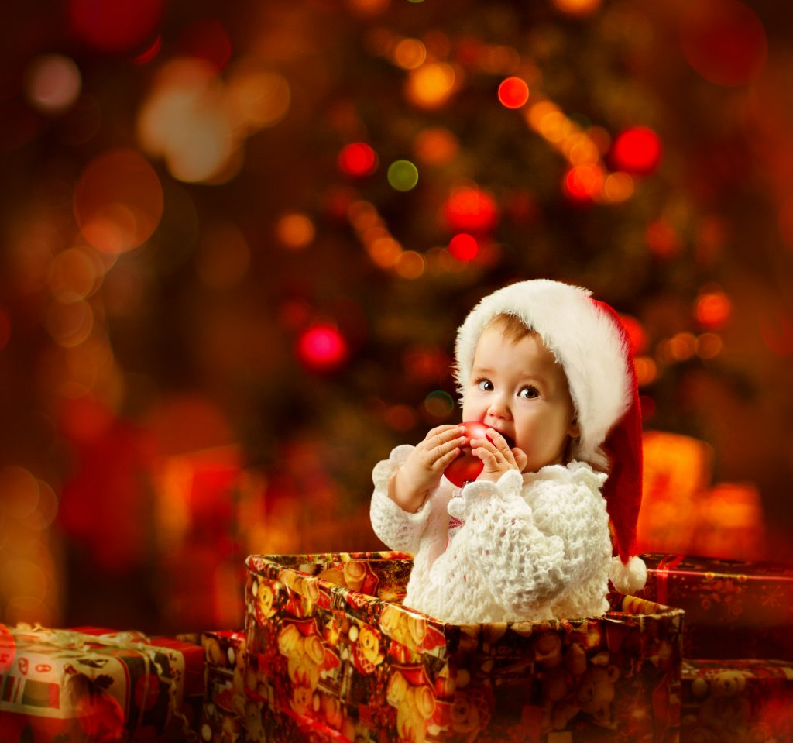
UN NATALE DIVERSO MA CON IL CUORE
Questa foto di Autore sconosciuto è concesso in licenza da CC BY-NC-ND
Questa foto di Autore sconosciuto è concesso in licenza da CC BY-NC-ND

Slide 2
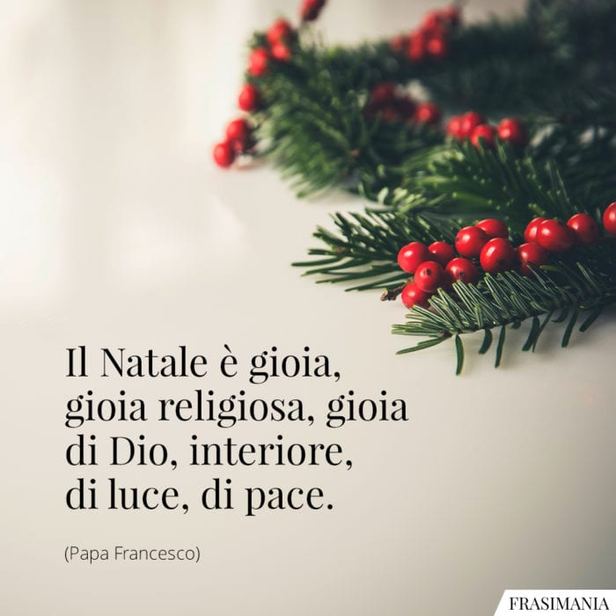
CLASSE V^A ISTITUTO SANDRO PENNA VIA PARMENIDE

Slide 3
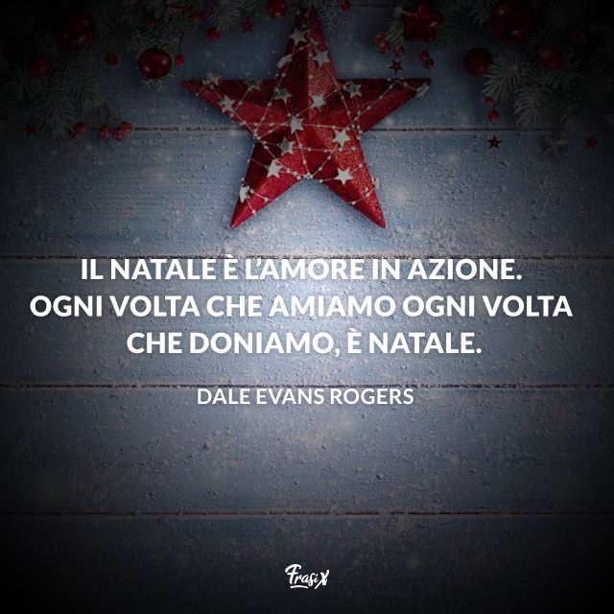
FRANCESCA

Slide 4
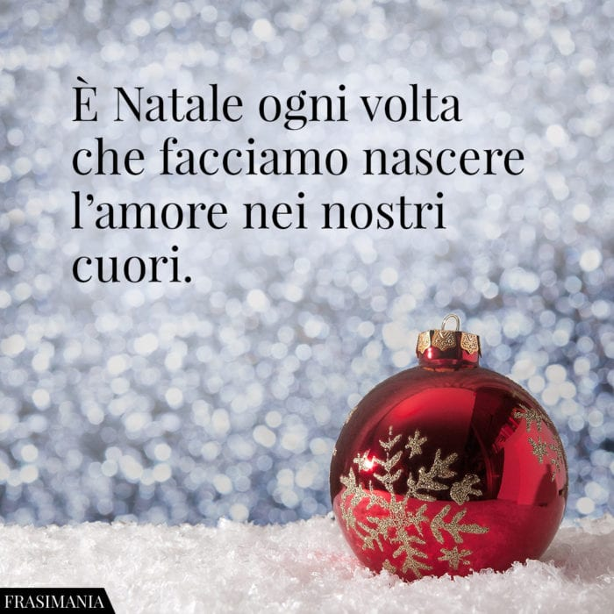
LUCA

Slide 5
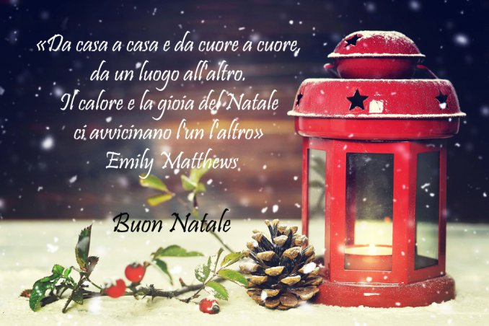
MATTIA

Slide 6
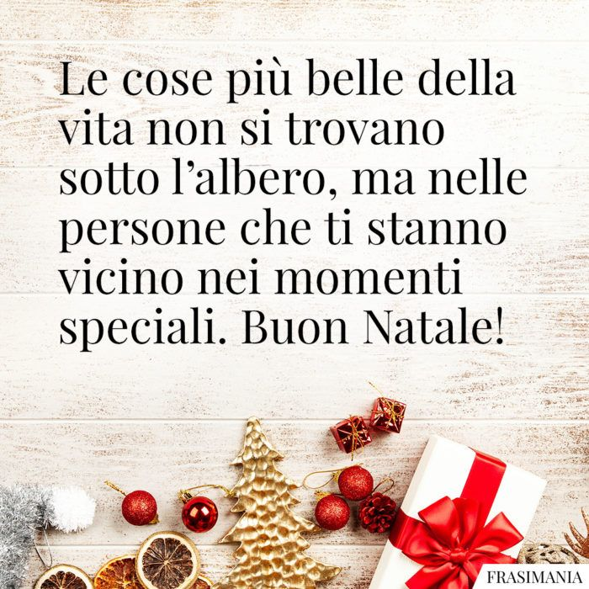
FATIMA

Slide 7
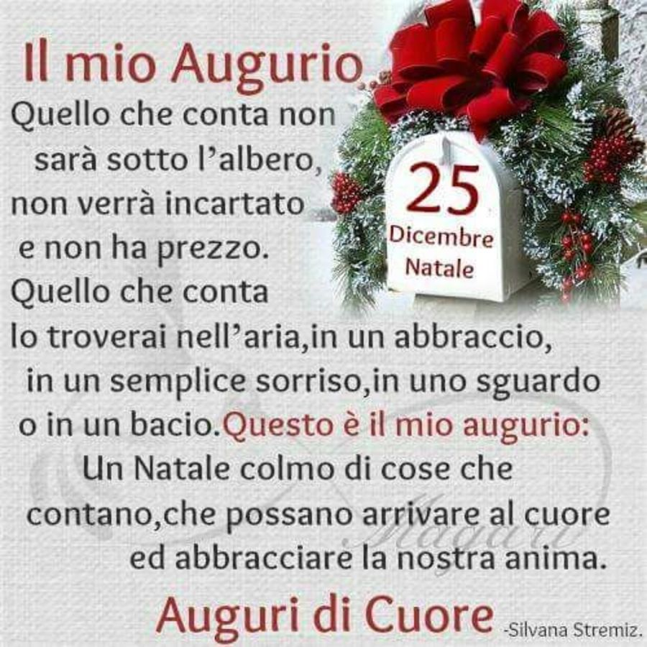
ANDREA

Slide 8
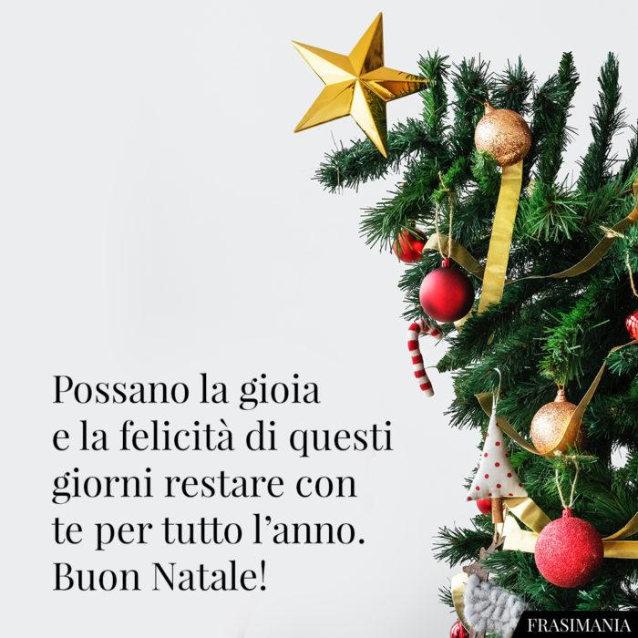
CIRO

Slide 9
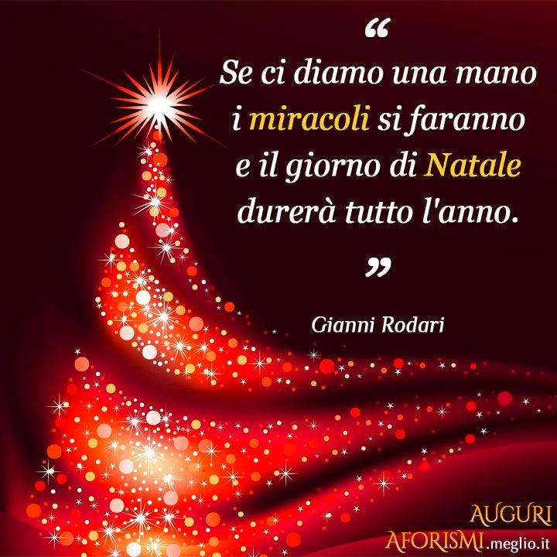
CHIARA

Slide 10
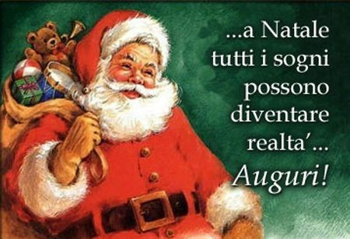
MANUEL

Slide 11
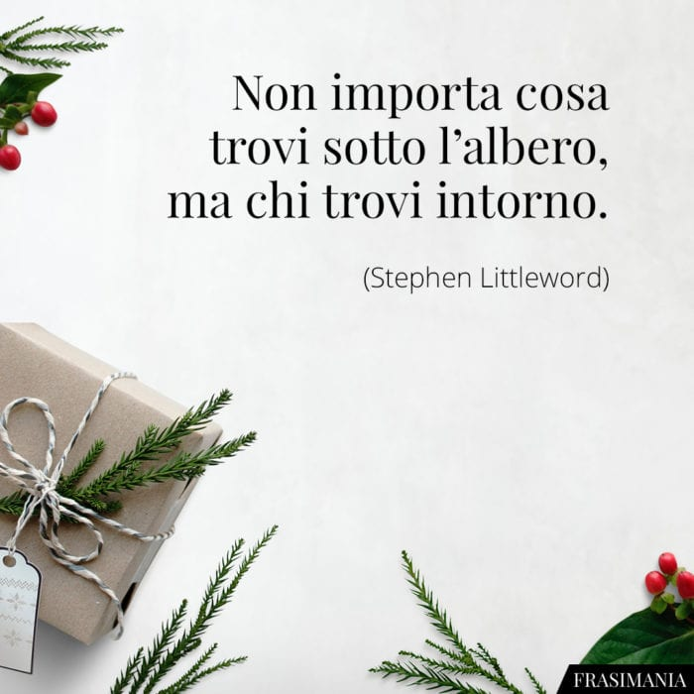
MARIO

Slide 12
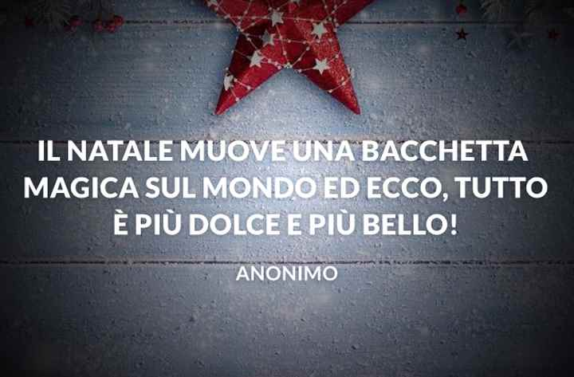
DONATO

Slide 13
FRANCESCO

Slide 14
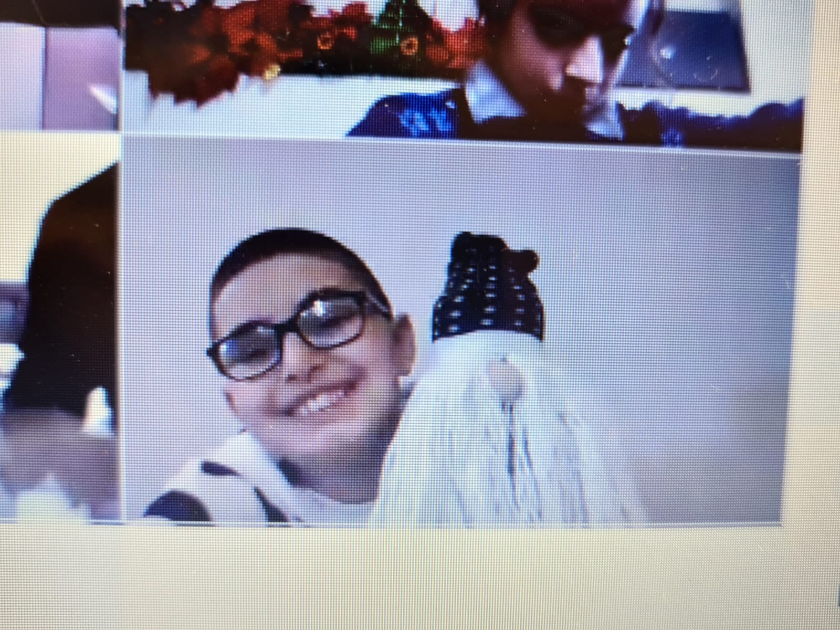
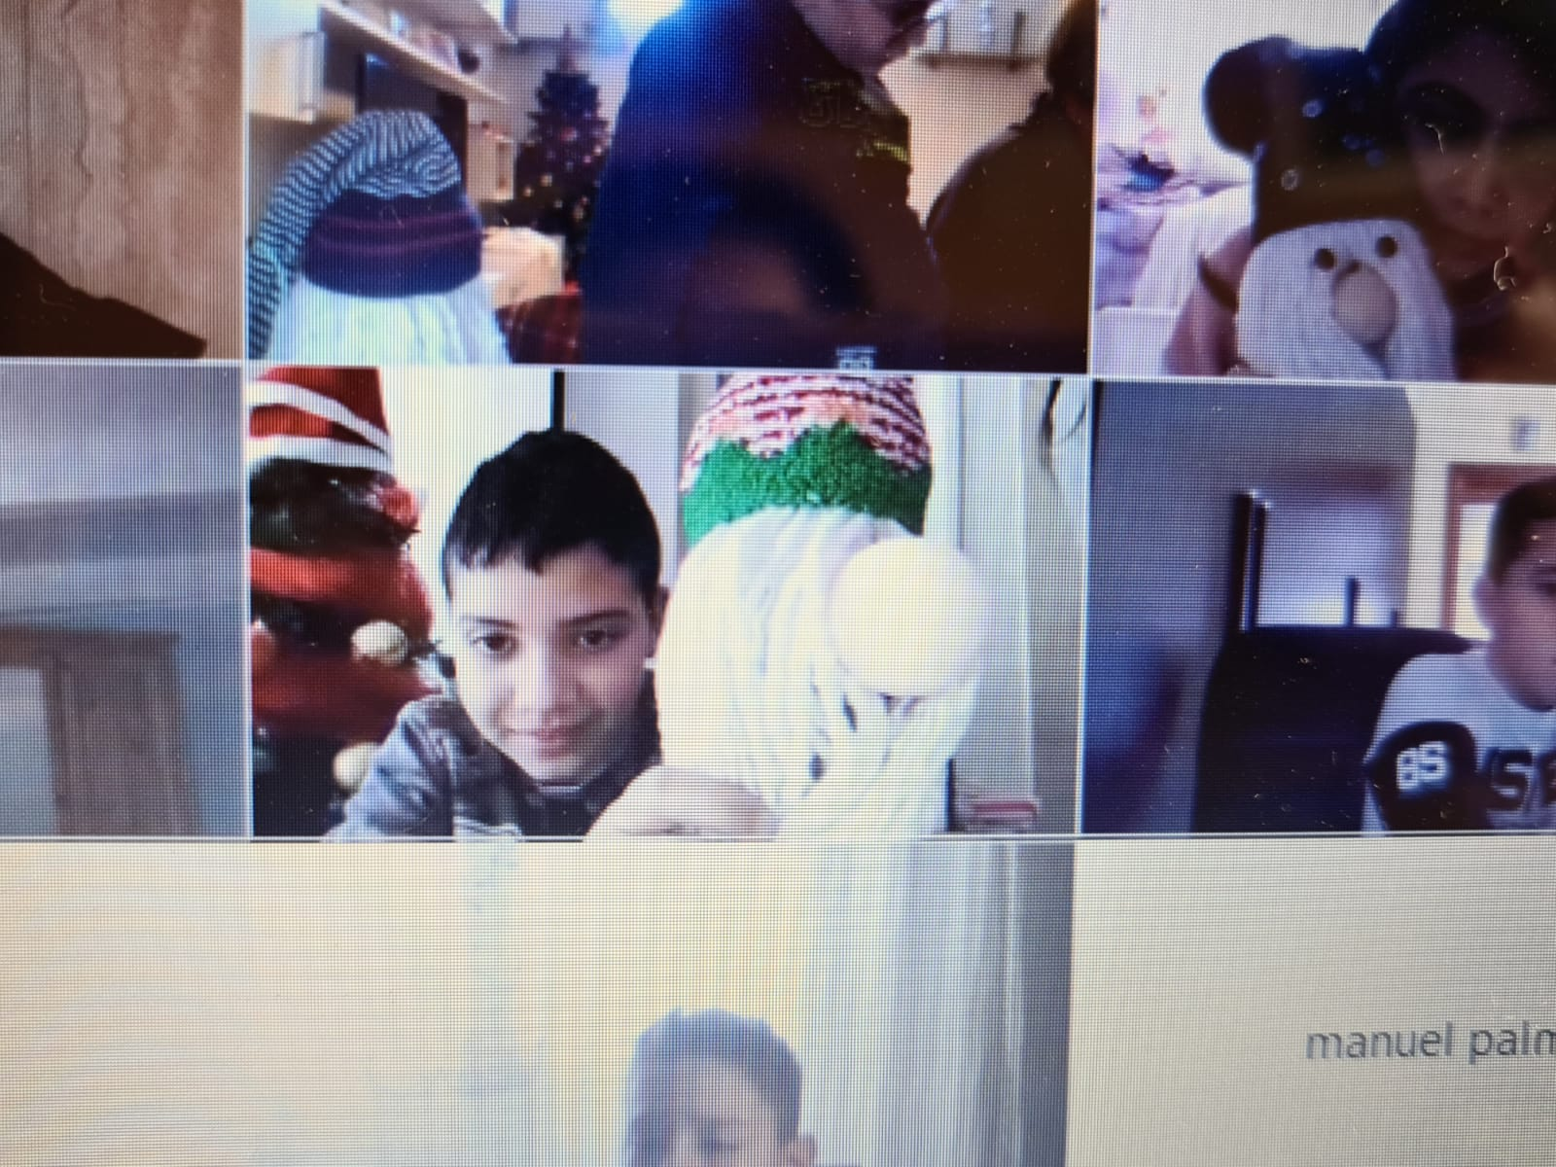
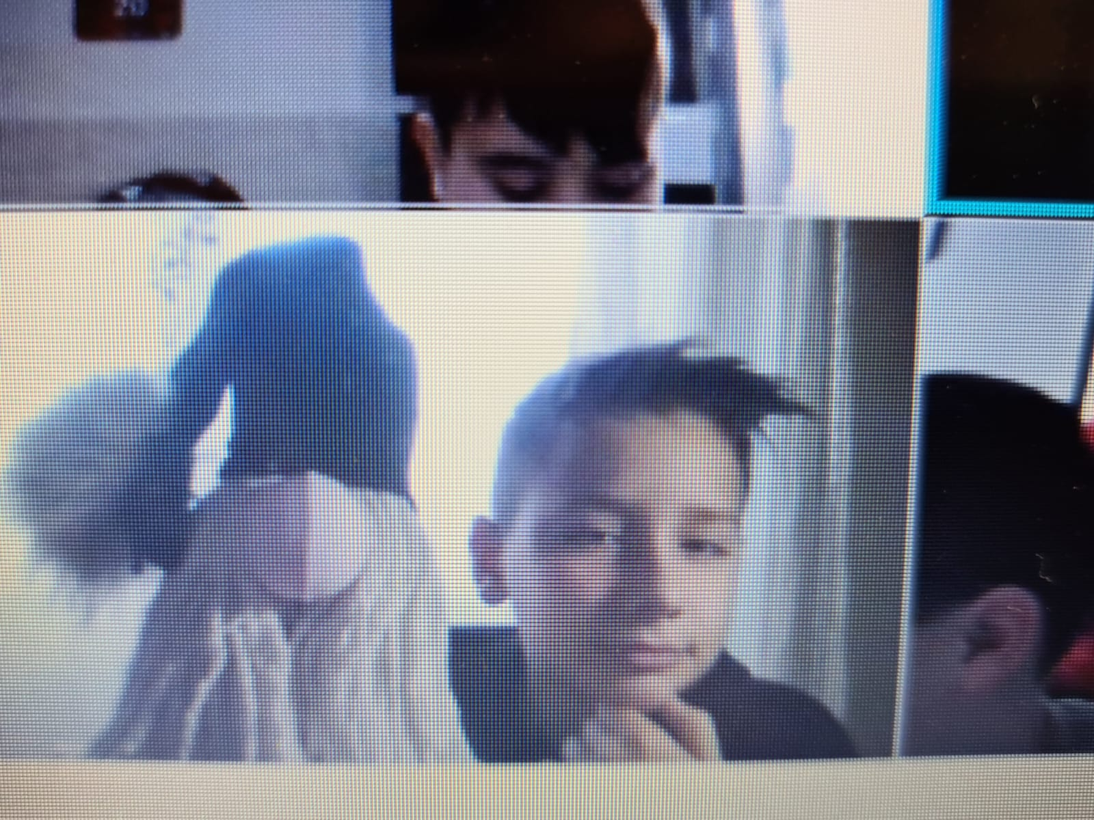
MOMENTI RICREATIVI ONLINE

Slide 15
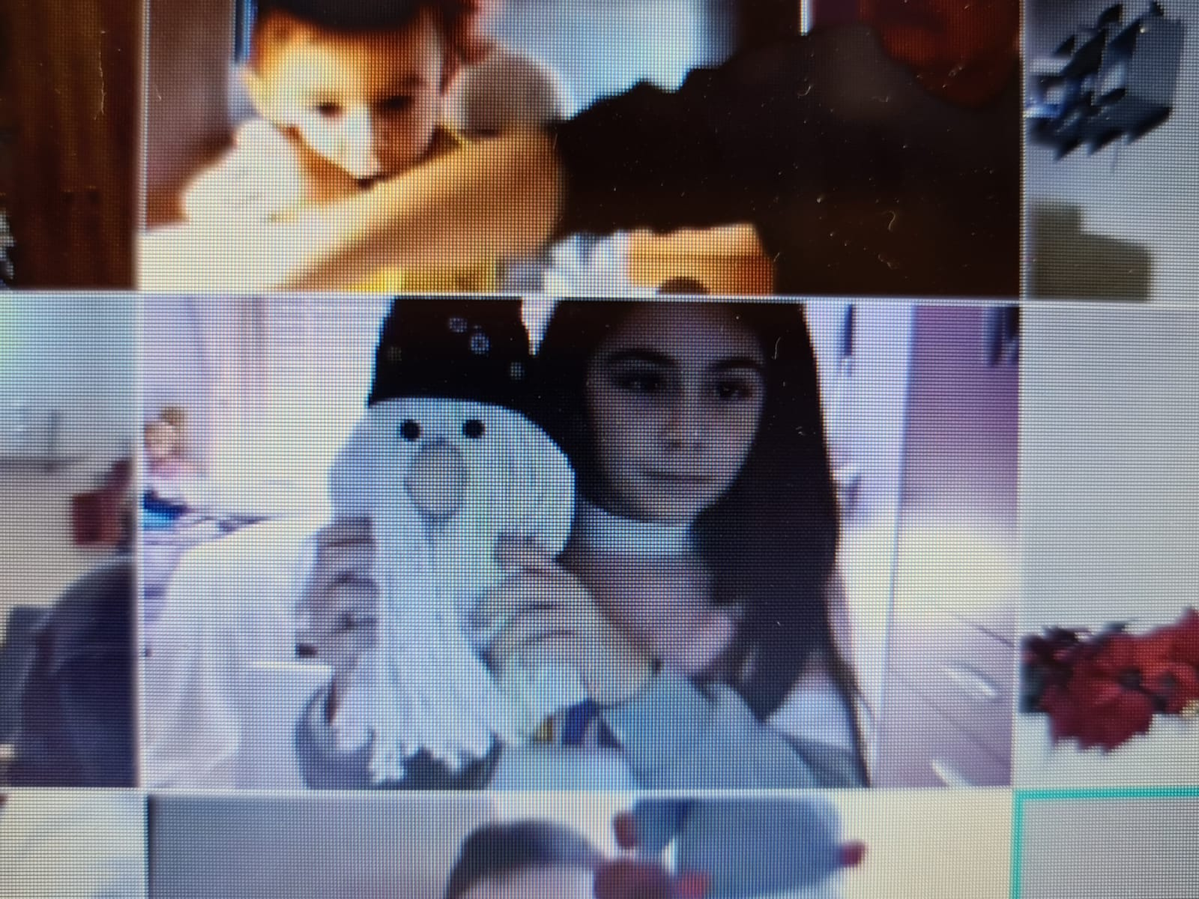
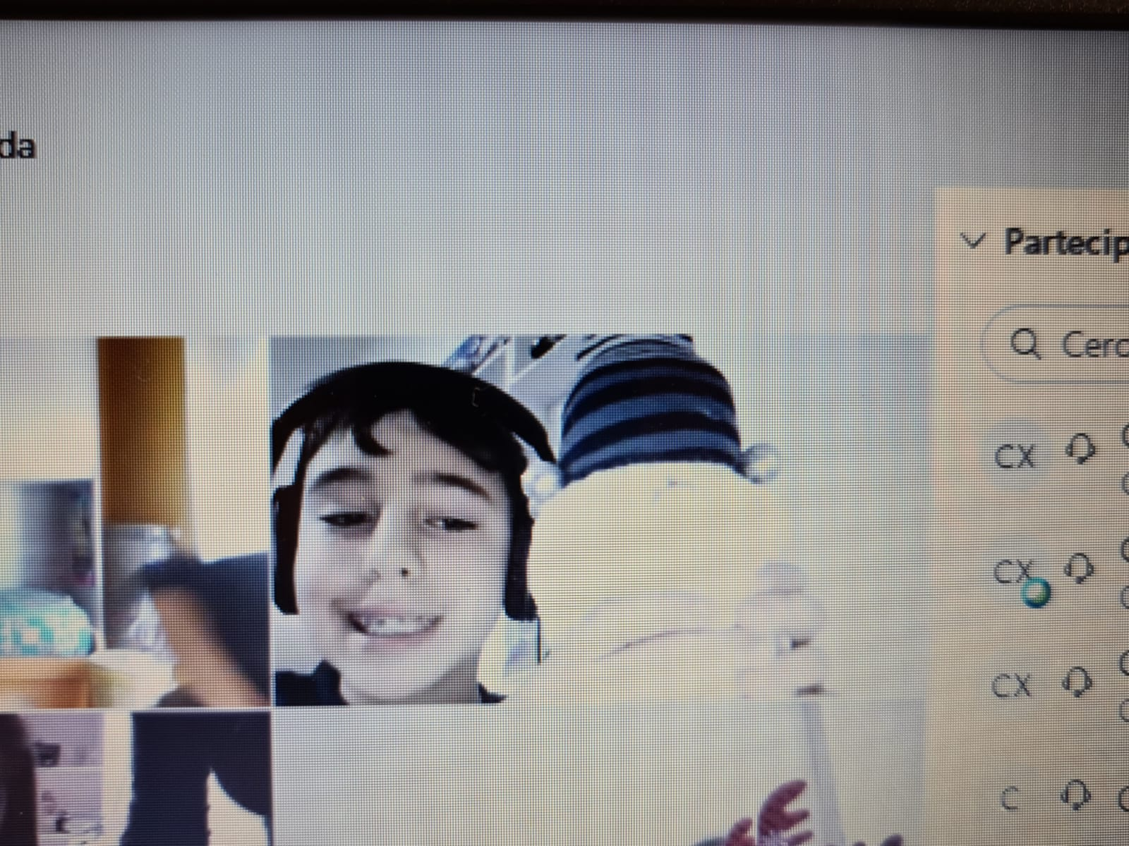
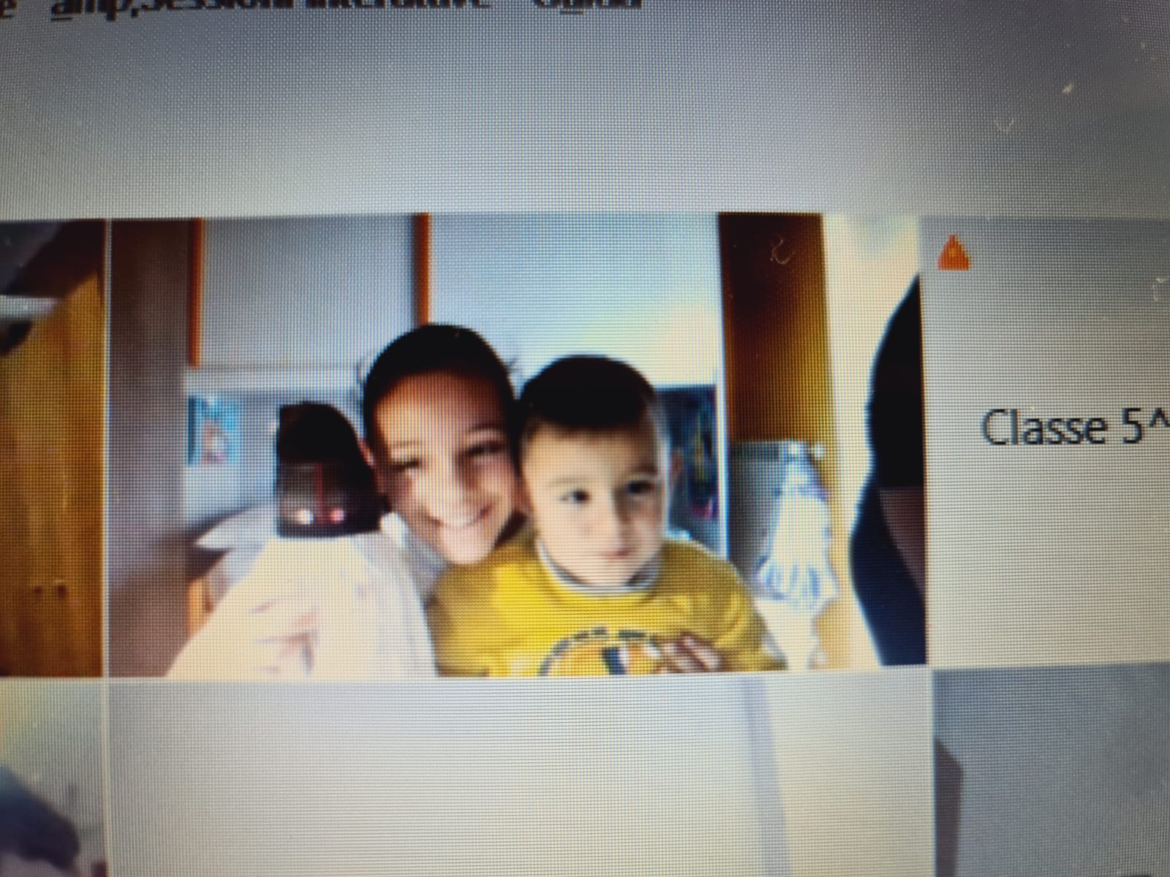

Slide 16
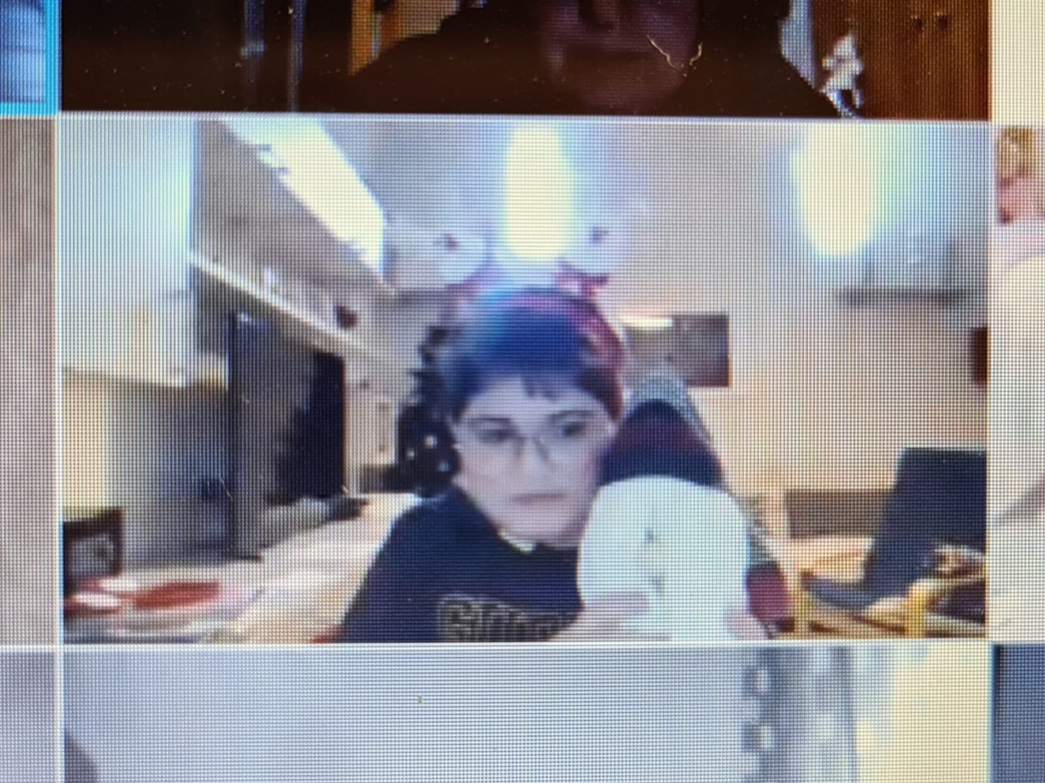
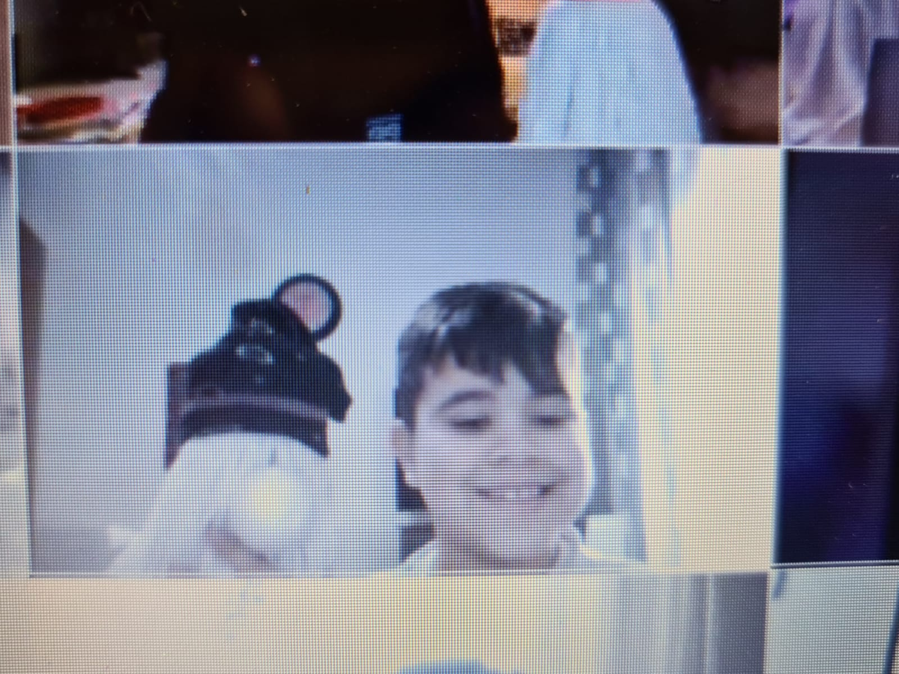

Slide 17
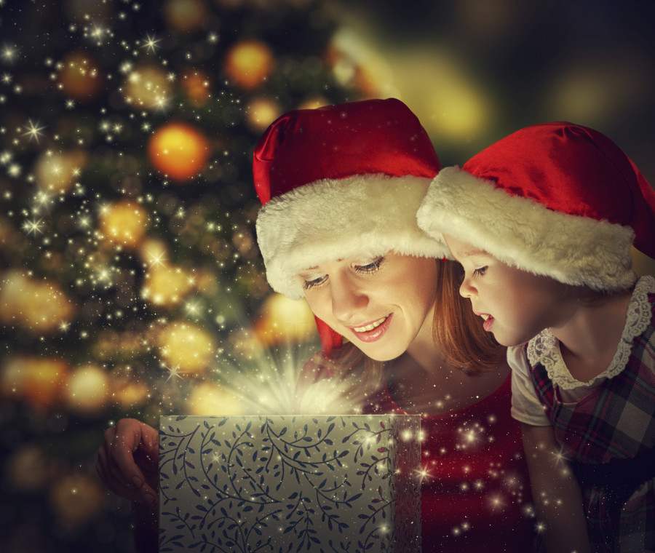
BUON NATALE DALLE MAESTRE ROSA, CARMELA,AURORA,ANTONELLA E ROSANNA

